Slide 1
Rēzeknes novada pašvaldības projekts
„Dzīvo veselīgi Rēzeknes novadā!”
Nr. 9.2.4.2/16/I/027

Slide 2
Projekta mērķis ir popularizēt veselīga dzīvesveida un slimību profilakses nozīmi cilvēka dzīvē, nodrošinot novada teritorijā dzīvojošajiem iedzīvotājiem pieejamas dažādas veselīga dzīvesveida veicinošas, slimību profilakses aktivitātes un kompetentu speciālistu lekcijas, konsultācijas, kas sekmētu Rēzeknes novada iedzīvotāju dzīves kvalitātes paaugstināšanos un dzīvildzes pagarināšanu
Projekta īstenošanas laiks: 24.04.2017.-31.12.2019.
Kopējais projekta budžets 385 688,- EUR
ESF finansējums 327 834,80 jeb 85%
Valsts budžeta finansējums 57 853,20 jeb 15%
Projekta mērķa grupa – visi Rēzeknes novadā dzīvojošie iedzīvotāji

Slide 3
Sākoties projektam Rēzeknes novada pašvaldībā nosacīti darbojas Veselības un profilakses skola ar 5 filiālēm:
N.p.k. | Filiāles teritorija Rēzeknes novadā | Filiāles koordinators
1.filiāle | Gaigalavas pagasts | Ingūna Semule tālr. +371 28670203 e-pasts: inguna.semule@gmail.lv
 | Nagļu pagasts
 | Rikavas pagasts
 | Dricānu pagasts
 | Strūžānu pagasts
2. filiāle | Nautrēnu pagasts | Velga Lāce tālr. +371 26670347 e-pasts:velgalace@gmail.com
 | Ilzeskalna pagasts
 | Bērzgales pagasts
 | Lendžu pagasts
 | Vērēmu pagasts
3.filiāle | Kantinieku pagasts | Kristīne Rimša tālr. +37126466734 e-pasts: kristine-rimsa@inbox.lv
 | Sakstagala pagasts
 | Audriņupagasts
 | Ozolmuižas pagasts
 | Griškānu pagasts
4.filiāle | Silmalas pagasts | Aivars Mežatučs tālr. +371 22013477 e-pasts: aivars.mezatucs@gmail.com
 | Ozolaines pagasts
 | Maltas pagasts
 | Pušas pagasts
 | Feimaņu pagasts
5.filiāle | Mākoņkalna pagasts | Svetlana Mikanova tālr. +371 26447713 e-pasts: svetlana.mikanova@inbox.lv
 | Kaunatas pagasts
 | Lūznavas pagasts
 | Čornajas pagasts
 | Stoļerovas pagasts

Slide 4
Projekta laikā novada iedzīvotāji piesakoties pie Veselības un profilakses skolu filiāļu koordinatoriem bez maksas varēs piedalīties:
30 dažādās lekcijās/ praktiskās nodarbībās veselības un slimību profilakses jomā,
5 dažādos fizisko aktivitāšu nodarbību ciklos, kas notiks katrā novada pagastā trīs reizes projekta laikā,
atbalsta grupu nodarbībās,
veselības veicināšanas dienās ar dažādu speciālistu piedalīšanos,
9 nometnēs,
divu dienu veselības veicināšanas olimpiādēs, kas notiks trīs reizes projekta laikā,
veselības veicināšanas pasākumos – skriešanas pasākums “Skrējiens pēc veselības”, orientešanas pasakums “Kāds ārsts kādu kaiti ārstē? ” un velo pasākums “ Uzlabo savu sirdi! ”,
izbraukuma veselības istabā.

Slide 5
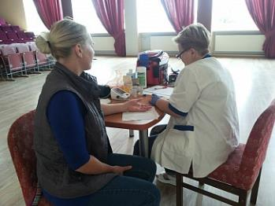
JAU ĪSTENOTAIS PROJEKTĀ …
Kopš šī gada 10.jūlija novada pagastos viesojas “Izbraukuma veselības istaba” , kurā tiek sniegta teorētiska informācija par sirds un asinsvadu veselību, ko ietekmē augsts un pārāk zems asinsspiediens, liekais svars, holesterīna un cukura līmenis asinīs, kā arī tiek veikti veselības paškontroles mērījumi, tos papildinot ar īsu ekspreskonsultāciju sniegšanu (5 min.) ar mērķi mudināt veikt ikdienas paradumu maiņu vai, nopietnu rezultātu gadījumā, – vērsties pie ģimenes ārsta.
Jūlija un augusta mēnešos “Izbraukuma veselības istaba” viesojās 14 novada pagastos, septembrī plānots apmeklēt 7 novada pagastus, kopumā līdz gada beigām tā katru pagastu apmeklēs divas reizes, bet līdz projekta beigām - sešas.
Dalībnieki: jūlijā - 87, augustā - 119

Slide 6
DAŽAS PROJEKTA PASĀKUMA DALĪBNIEKU ATZIŅAS NO ANKETĀM…
….Izsmeļoša informācija! Individuāla pieeja! Ļoti apmierināta ar informāciju!
….Varētu biežāk, paldies.
….Šādus pasākus rīkot pēc iespējas vismaz 1 reizi gadā!
….Ļoti noderīgs pasākums.

Slide 7
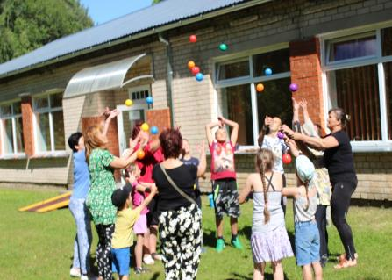
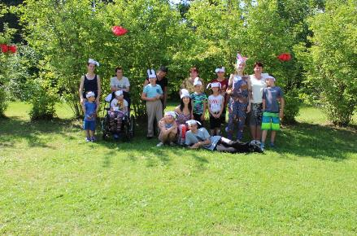
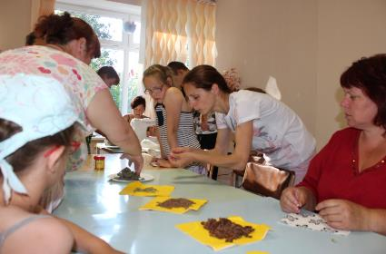
JAU ĪSTENOTAIS PROJEKTĀ …
No šī gada 7. līdz 13.augustam Rēzeknes novada Lūznavas pagastā norisinājās veselības veicināšanas nometne bērniem ar īpašām vajadzībām, kurā septiņu dienu garumā notika dažādas veselību veicinošas aktivitātes 10 novada bērniem kopā ar viņu pavadoņiem.

Slide 8
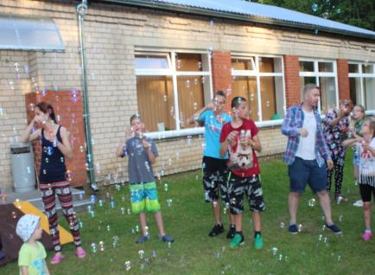
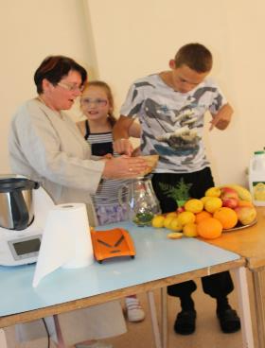
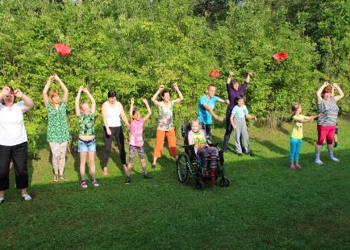
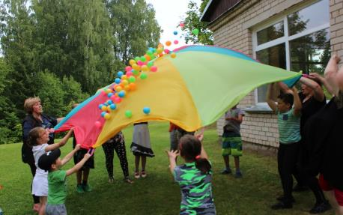

Slide 9
DAŽAS PROJEKTA PASĀKUMA DALĪBNIEKU ATZIŅAS NO ANKETĀM…
….Nometnē daudz noderīgas, izzinošas informācijas un pasākumi bērniem un vecākiem. Bērni vēlētos būt ilgāk nometnē
….Gribētos lai nometnes laiks būtu garāks. Bija daudz vērtīgu nodarbību un aktivitāšu. Iepazināmies ar speciālistiem, kuri stāstīja par veselīgu dzīves veidu. Saņēmām daudz labu emociju, informācijas
…. Jārīko šāda veida nometnes biežāk. Vecākiem konsultācijas pie speciālistiem. Tika saņemta dažāda noderīga informācija, interesantas un aizraujošas nodarbības. Iespēja iepazīt jaunas un dazādas nodarbes bērniem
…. Paldies organizatoriem par mērķtiecīgi saplānotajām aktivitātēm 7 dienu laikā, kurās piedaloties bērns ar īpašām vajadzībām varēja līdzdarboties un apjaust to, ka ir spējīgs veikt labus darbus. Iegūtās zināšanas un prasmes izmantosim ikdienā! Paldies!

Slide 10
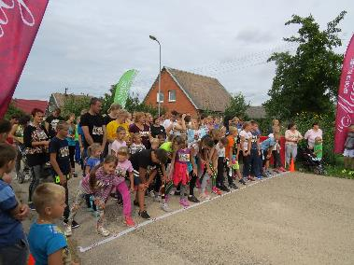
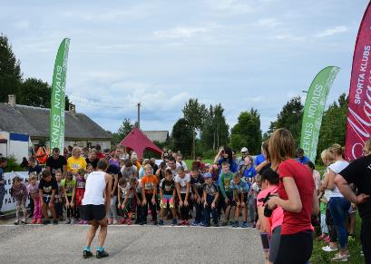
JAU ĪSTENOTAIS PROJEKTĀ …
Šī gada 27.augustā ikviens novada iedzīvotājs varēja piedalīties veselību veicinošā pasākumā “Skrējiens pēc veselības”, kas notika Rēzeknes novada Nautrēnu pagastā. Pasākumā disciplīnas bija dažādas un piemērotas gan pašiem mazākajiem, gan iesācējiem, gan cilvēkiem ar īpašām vajadzībām, gan jau nopietniem skriešanas cienītājiem. Ļoti jauka un interesanta bija pasākuma teorētiskā daļa, kurā Andrejs Jesko sniedza ieskatu par skriešanas nozīmi veselības veicināšanā, par uzturu pirms un pēc skriešanas, par pareizu skriešanu un atbildēja uz citiem klātesošo jautājumiem.
Dalībnieku skaits - 204

Slide 11
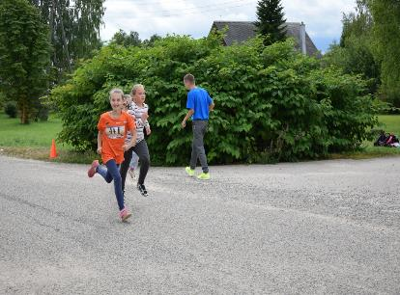
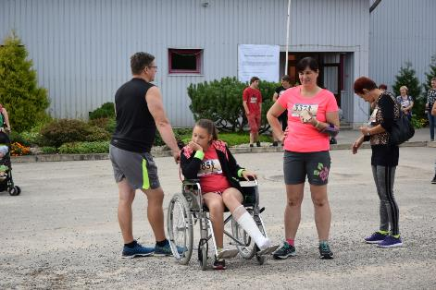
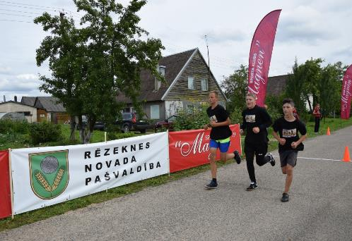
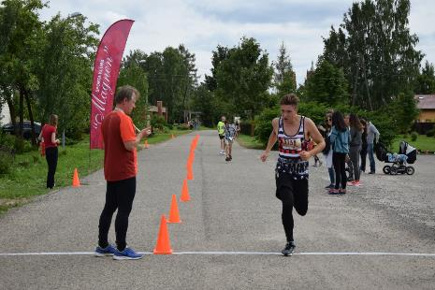
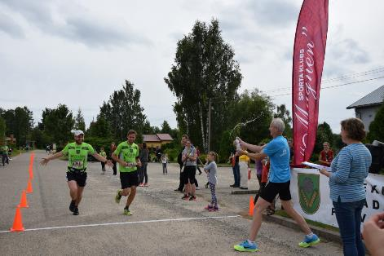

Slide 12
DAŽAS PROJEKTA PASĀKUMA DALĪBNIEKU ATZIŅAS NO ANKETĀM…
…. Paldies par ļoti labi organizētu pasākumu (un noorganizetajiem ideālajiem laikapstākļiem ☺ )!
…. Vairāk informācijas par pasākumu laicīgi
….Kopīgas pusdienas pie zupas katla
….Maršrutus rīkot uz asfalta, nevis grunts ceļiem
…. Informācija ir jāizvieto laicīgi nevis nedēļu pirms pasākuma, nolikumam jābūt pieejamam sociālajos tīklos. Afišām jābūt pārskatāmām, uzrunājošajām
…. Ļoti vēla informācija par pasākuma norisi.Reģistrācija varēja notikt lekcijas laikā, nevis jau 2 stundas iepriekš, jo mazajiem bērniem ļoti ilgs pasākums
…. Man viss ļoti patika. Tikai pasākuma vietā bija jāierodas pārāk ātri vairākas stundas nebija ko darīt, tā laikā varēja izdomāt vairākas citas aktivitātes, taču lekcija arī bija laba un informatīva.

Slide 13
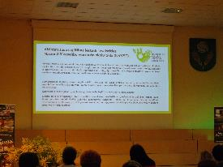
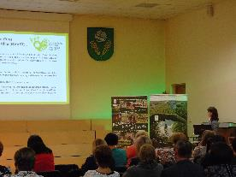
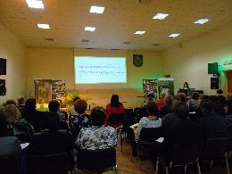
JAU ĪSTENOTAIS PROJEKTĀ …
Šī gada 28. augustā, sniedzot nelielu ieskatu par projektu “Dzīvo veselīgi Rēzeknes novadā!” un informējot par nosacījumiem kā un ko darīt, lai iestātos Nacionālā Veselību veicinošo skolu tīklā, kā arī uzklausot Rēzeknes novada Feimaņu pamatskolas pieredzi, kura tīklā uz doto brīdi jau darbojas, Rēzeknes novada izglītības iestādes uzaicinātas iesaistīties Nacionālā Veselību veicinošo skolu tīklā.
Uzrunāto izglītības iestāžu vadības darbinieku skaits - 46

Slide 14
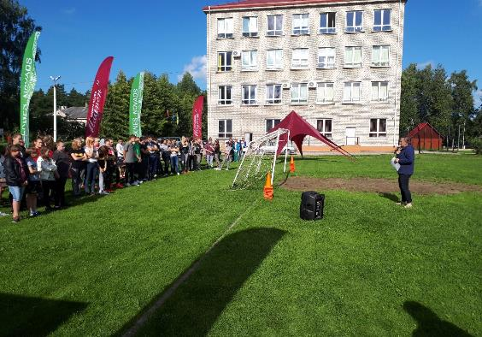
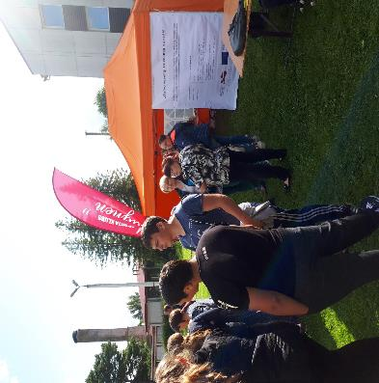
JAU ĪSTENOTAIS PROJEKTĀ …
Divas dienas ar nakšņošanu un bezmaksas ēdināšanu Rēzeknes novada Silmalas pagastā no šī gada 29. līdz 30. augustam norisinājās veselības veicināšanas olimpiāde, kurā ar savām zināšanām par veselīgu uzturu un fiziskajās aktivitātes sacentās Veselības un profilakses skolas filiāļu teritoriju komandas.
Dalībnieku
skaits - 100

Slide 15
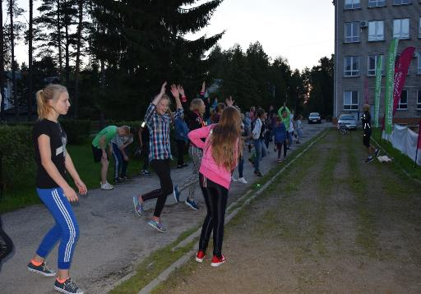
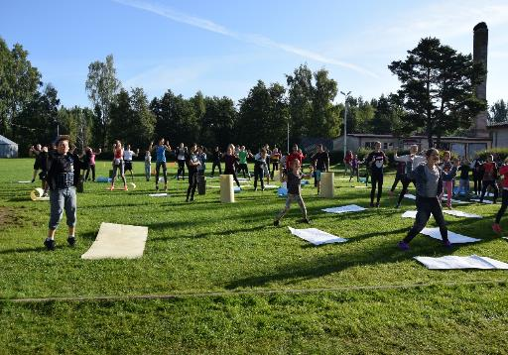
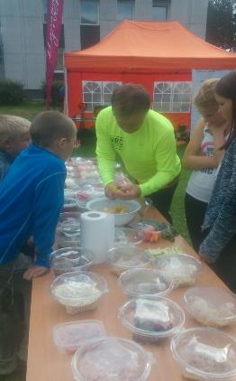
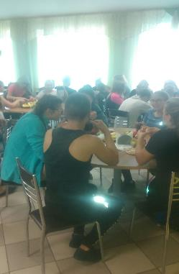
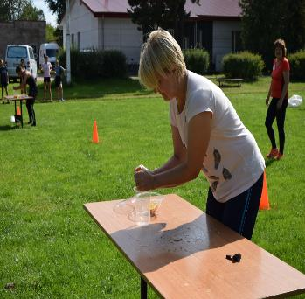

Slide 16
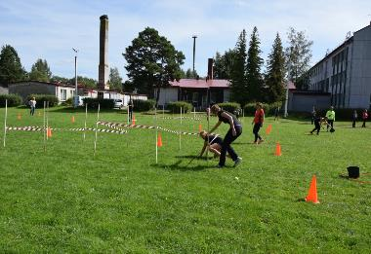
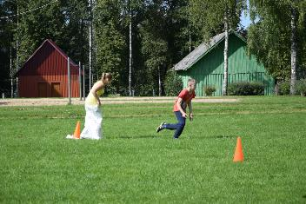
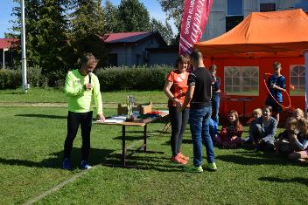
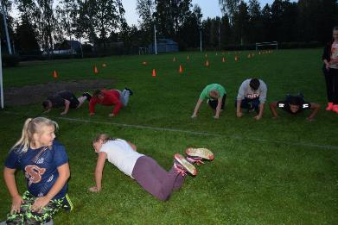
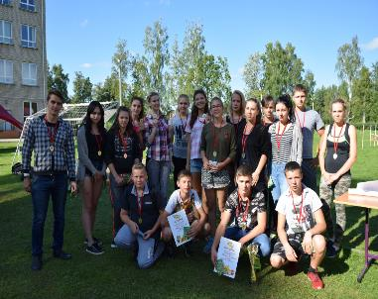
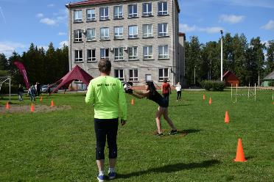

Slide 17
DAŽAS PROJEKTA PASĀKUMA DALĪBNIEKU ATZIŅAS NO ANKETĀM…
…. Ļoti labs un izdevies pasākums. Paldies Jums!
…. Es gribu vairāk stafetes
…. pasākums bija ļoti labs un interesants un veselīgs
…. Es esmu ar visu apmierināta un viss ļoti patika
…. Šis pasākums motivē sportot
…. Šāds pasākums jauniešiem Rēzeknes novadā ir pozitīvs un motivējošs. Kopumā bija diezgan interesanti. Ieteikums būtu, lai būtu vairāk aktivitāšu
….Viss patika, vēlos vēl. Daudz ko ieguvu

Slide 18
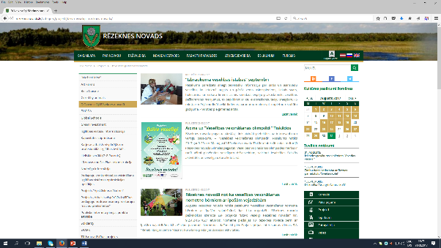
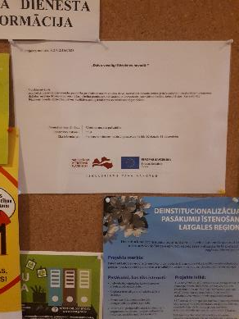
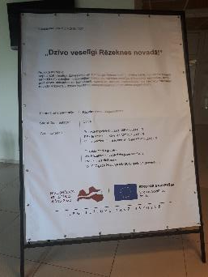
JAU ĪSTENOTAIS PROJEKTĀ …
Nodrošināta projekta publicitāte:
Rēzeknes novada mājas lapā ievietotas 7 preses relīzes;
Izveidots PVC āra informatīvais plakāts / baneris;
Izstrādāti un izvietoti 27 informatīvie plakāti;
Viena audio reklāma par projektu Latvijas radio Novadu ziņās.

Slide 19
PROBLĒMAS PROJEKTA ĪSTENOŠANĀ …
- Pārāk ilgs un skurpolozs projekta izvērtēšanas process, kas iekavēja projekta uzsākšanu plānotajā laikā
- Izsludinātie iepirkumi bieži vien beidzas bez rezultāta, jo nav saņemts neviens finanšu piedāvājums pakalpojuma sniegšanai
-Sablīvēts pasākumu grafiks, kas ietekmē pasākuma apmeklējuma dalībnieku skaitu
-Projekta koordinatoru noslodze, radusies sablīvēta grafika rezultātā, kas ietekmē laicīgu informācijas izplatību par projekta pasākumiem
-Pasākumu norisi apgrūtina liela, laikietilpīga personas datu vākšana par pasākuma dalībnieku

Slide 20
Paldies par uzmanību!!!
Projekta darba grupa: Mārīte Kaļva un Inga Zapāne

